Slide 1
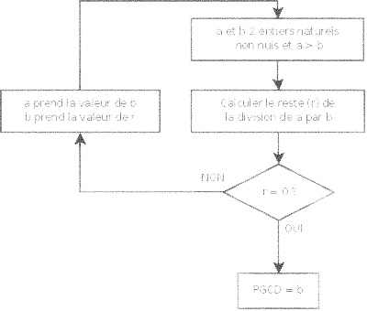
Coder un algorithme
en suivant les normes et règles du développement

Slide 2
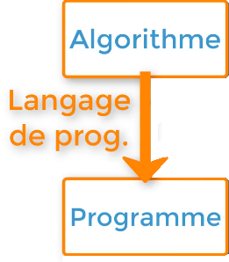

Qu’est ce qu’un algorithme ?
C’est la description d'une suite d'étapes permettant d'obtenir un résultat à partir d'éléments fournis en entrée.
Exemple
Une notice de montage de meuble
Une recette de cuisine
En informatique, c’est une suite de lignes de code (programme) permettant de réaliser des actions logiques

Slide 3

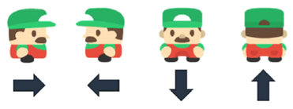
Exemple d’algorithme
Le personnage doit atteindre le drapeau d’arrivée
Décrire comment il doit procéder
Règles
Il ne peut se déplacer que d’une seule case à la fois
Les déplacements autorisés sont les suivants
Notes:
Il peut avancer ou changer de direction, droite ou gauche de 90 degrés
Algorithme textuel

Slide 4
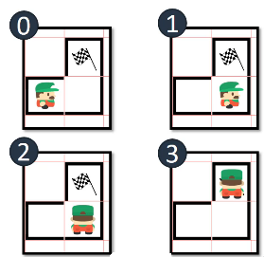

Exemple d’algorithme
Texte :
Le personnage avance d’une case, tourne à gauche et avance d’une case
Liste d’actions
Etape 1 : Le personnage avance d’une case
Etape 2 : Le personnage tourne à gauche
Etape 3 : Le personnage avance d’une case
Symboles :
Notes:
Il existe plusieurs représentations possibles pour arriver au même résultat, permettre au personnage d’arriver au drapeau. C’est ça un algorithme.
Dans la suite du cours nous allons apprendre à décrire un algorithme en utilisant une syntaxe spécifique, utilisée par les informaticiens : le pseudo code

Slide 5
Exercice :
Déplacer le personnage jusqu’au drapeau
Le personnage peut avancer d’une case, tourner à gauche et tourner à droite
! Le personnage regarde derrière lui

Slide 6
Exercice : solution
TournerGauche
TournerGauche
Avancer
TournerGauche
Avancer
Avancer
Notes:
Plusieurs solutions possibles

Slide 7
Le pseudo Code
Syntaxe qui permettra d’être compris par tous les informaticiens.
Syntaxe qui peut être différents selon les interlocuteurs mais l’important est de retenir la logique.
Syntaxe non comprise directement par l’ordinateur, doit être retranscrit grâce à un programme spécifique.

Slide 8
Le pseudo Code
Les mots clefs sont en majuscule et soulignés
Utilisation du camelCase
Indentation des blocs

Slide 9
Logiciels utilisés
JDK 17 (Java Developpement Kit)
https://meet.jit.si/java33130
Intellij IDEA
Notes:
JRE : Java
Dossier jdk-17.0.2/bin
javac.exe (compilateur, transforme en ByteCode), Java.exe (interpréteur, bytecode portable)
Runtime Execution : Environnement d’execution : juste pour exécuter, peut être déjà installé : Java -version

Slide 10
Premier programme : HelloWorld
Java est sensible à la casse
Tabulation pas obligatoire mais c’est une bonne pratique

Slide 11
Les variables

Slide 12
Les variables
Symbole qui contient une valeur et qui peut être modifiée.
Représentée par un identifiant
Mavariable = 4

Slide 13
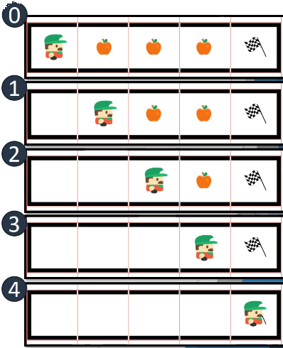
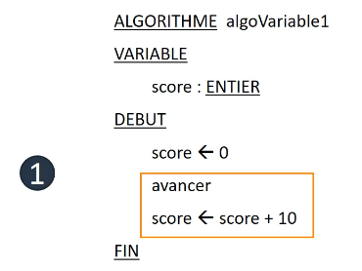
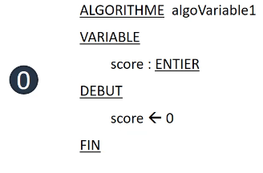
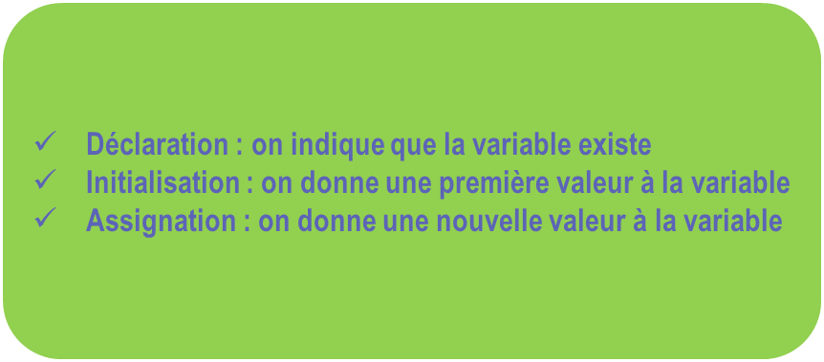
Les variables : l’algorithme en pseudo code
Notes:
Bloc d’instructions VARIABLE : Déclaration
Initialisation : score reçoit la valeur 0
Assignation : Score reçoit la valeur score + 10

Slide 14
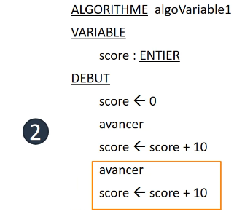
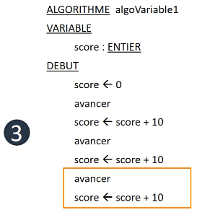
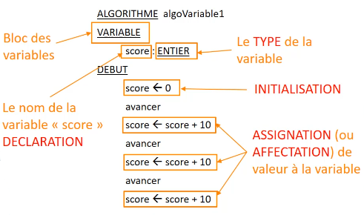
Les variables : l’algorithme en pseudo code

Slide 15
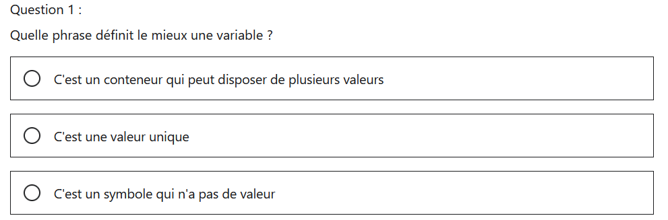
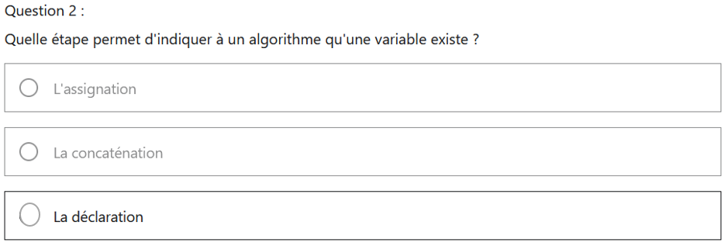
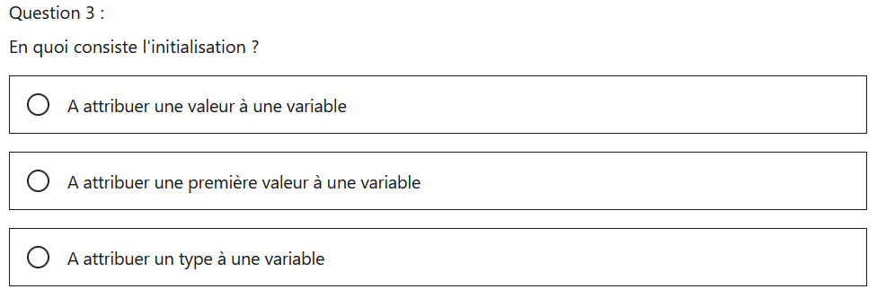
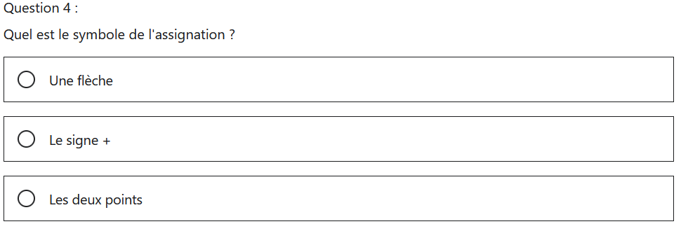

Quizz

Slide 16
Les variables en Java
Les variables sont typées.
Elles occupent un nombre d’octets dépendant de leur type.
Utilisation du camelCase
Les noms de variables ne peuvent pas être un nom réservé

Slide 17
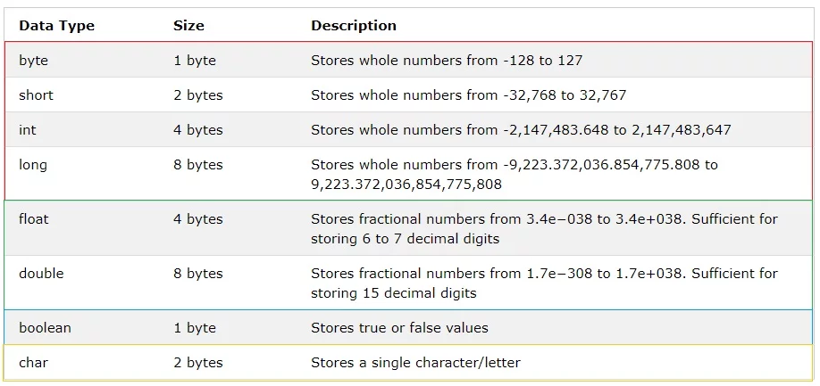
Les types primitifs

Slide 18
Les tests

Slide 19
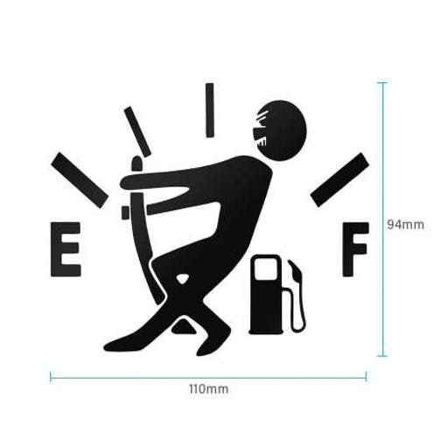



Les Tests
On a commencé par le mot clé SI
SI on a une condition remplie alors je fais une action spécifique, SINON je fais une autre action
En algorithmie, comme dans la vie de tous les jours, certaines actions se produisent en fonction de l’état d’un élément
Pour tester cet état, on va utiliser le mot clé SI
Notes:
Nous pouvons prendre un exemple de la vie de tous les jours :
Si la trappe à essence est fermée, pour pouvoir l’ouvrir je dois d’abord la déverrouiller.
Test que l’on peut traduire par : SI la trappe à essence est verrouillée, alors je dois la déverrouiller, SINON je peux l’ouvrir directement
On a commencé SI
D’une manière générale :
Si on a une condition remplie alors je fais une action spécifique, SINON je fais une autre action

Slide 20
Les Tests
Notes:
Condition : expression booléenne, 2 valeurs : true, false
Sinon : optionnel
Obligatoire : condition, Alors, FINSI pour indique la fin du test
Il est possible d’imbriquer des SI
Bien prendre l’habitude de mettre les indentations

Slide 21
Les Tests
Score = 20
Notes:
Ce premier code est valide et il fonctionne parfaitement mais on peut l’optimiser et le rendre plus lisible
Si score = 10, on exécute le premier bloc et on saute les blocs, donc code plus rapide

